Slide 1


Algoritmos e Fluxogramas
Na aula passada, vocês aprenderam a analisar um problema. Mas depois que entendemos o problema… o que fazemos?
Antes de programar, precisamos pensar na solução. É aí que entram os algoritmos.

Slide 2
O que é um Algoritmo?
Um algoritmo é um conjunto de passos ordenados, claros e com um objetivo definido para resolver um problema.
Você já usa algoritmos no dia a dia — sem perceber!
01
Pegar água
02
Ferver a água
03
Colocar café no filtro
04
Colocar água e esperar
05
Servir o café ☕

Slide 3
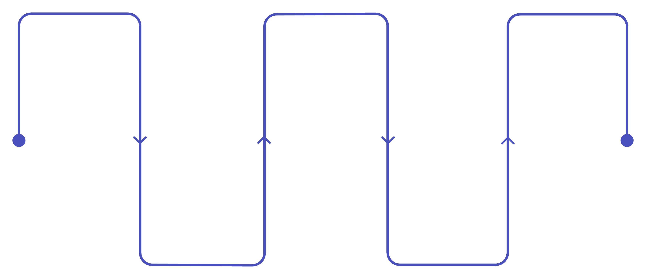
Algoritmo não é código
Problema
Algoritmo
Programa
Definir objetivo e dados
Descrever lógica passo a passo
Implementar a lógica em código
Fluxograma
Análise
Visualizar sequência e decisões
Entender requisitos e casos
Algoritmo (lógica)
Código Python
Receber duas notas
Somar as notas
Dividir por 2
Mostrar a média
nota1 = 7
nota2 = 9
media = (nota1 + nota2) / 2
print(media)
A lógica permanece a mesma — a linguagem pode mudar.

Slide 4
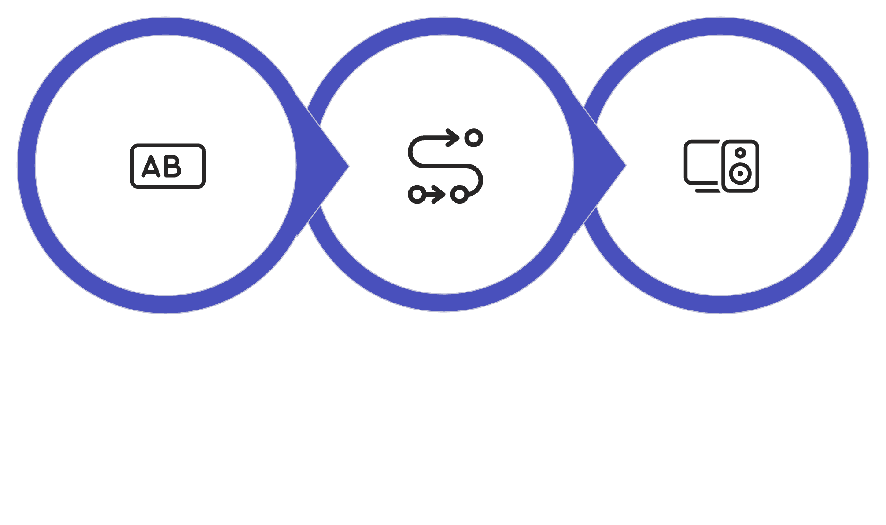
Entrada → Processamento → Saída
Processamento
Entrada
Saída
Problema
Entrada
Processamento
Saída
Somar dois números
n1, n2
n1 + n2
soma
Calcular média
nota1, nota2
(n1+n2)/2
média
Área do retângulo
base, altura
base * altura
área
Converter °C → °F
celsius
C*9/5 + 32
fahrenheit

Slide 5


Tipos de Dados em Python
int
Números inteiros
idade = 25
float
Números decimais
altura = 1.75
str
Texto (entre aspas)
nome = "Pedro"
bool
Verdadeiro ou Falso
aprovado = True
Atenção: 25 (int) é diferente de "25" (str)! Use int(input(...)) ou float(input(...)) para converter a entrada do usuário.

Slide 6
Operadores Aritméticos
Destaque: operador %
+ Adição
- Subtração
O % retorna o resto de uma divisão. Muito útil para verificar se um número é par ou ímpar:
5 + 3 = 8
5 - 3 = 2
numero % 2 == 0 # par
numero % 2 != 0 # ímpar
* Multiplicação
/ Divisão
5 * 3 = 15
7 / 2 = 3.5
Os operadores aritméticos são o coração do processamento no algoritmo.
// Divisão inteira
% Resto
7 // 2 = 3
7 % 2 = 1
** Potência
2 ** 3 = 8

Slide 7

Operadores Relacionais e Lógicos
Relacionais → produzem True ou False
Lógicos → combinam condições
idade >= 18 # maior ou igual
nota == 10 # igual
x != y # diferente
a > b # maior que
a < b # menor que
and
Todas as condições devem ser verdadeiras
or
Pelo menos uma condição verdadeira
not
Inverte o resultado da condição

Slide 8





Introdução ao Fluxograma
O fluxograma é a representação visual de um algoritmo, usando símbolos padronizados.
Terminal (oval)
Paralelogramo
Retângulo
Marca o início ou fim do algoritmo → início / fim
Representa entrada ou saída → input() / print()
Indica processamento → cálculos e atribuições
Losango
Setas
Representa uma decisão → if / else
Indicam o fluxo de execução entre os passos

Slide 9
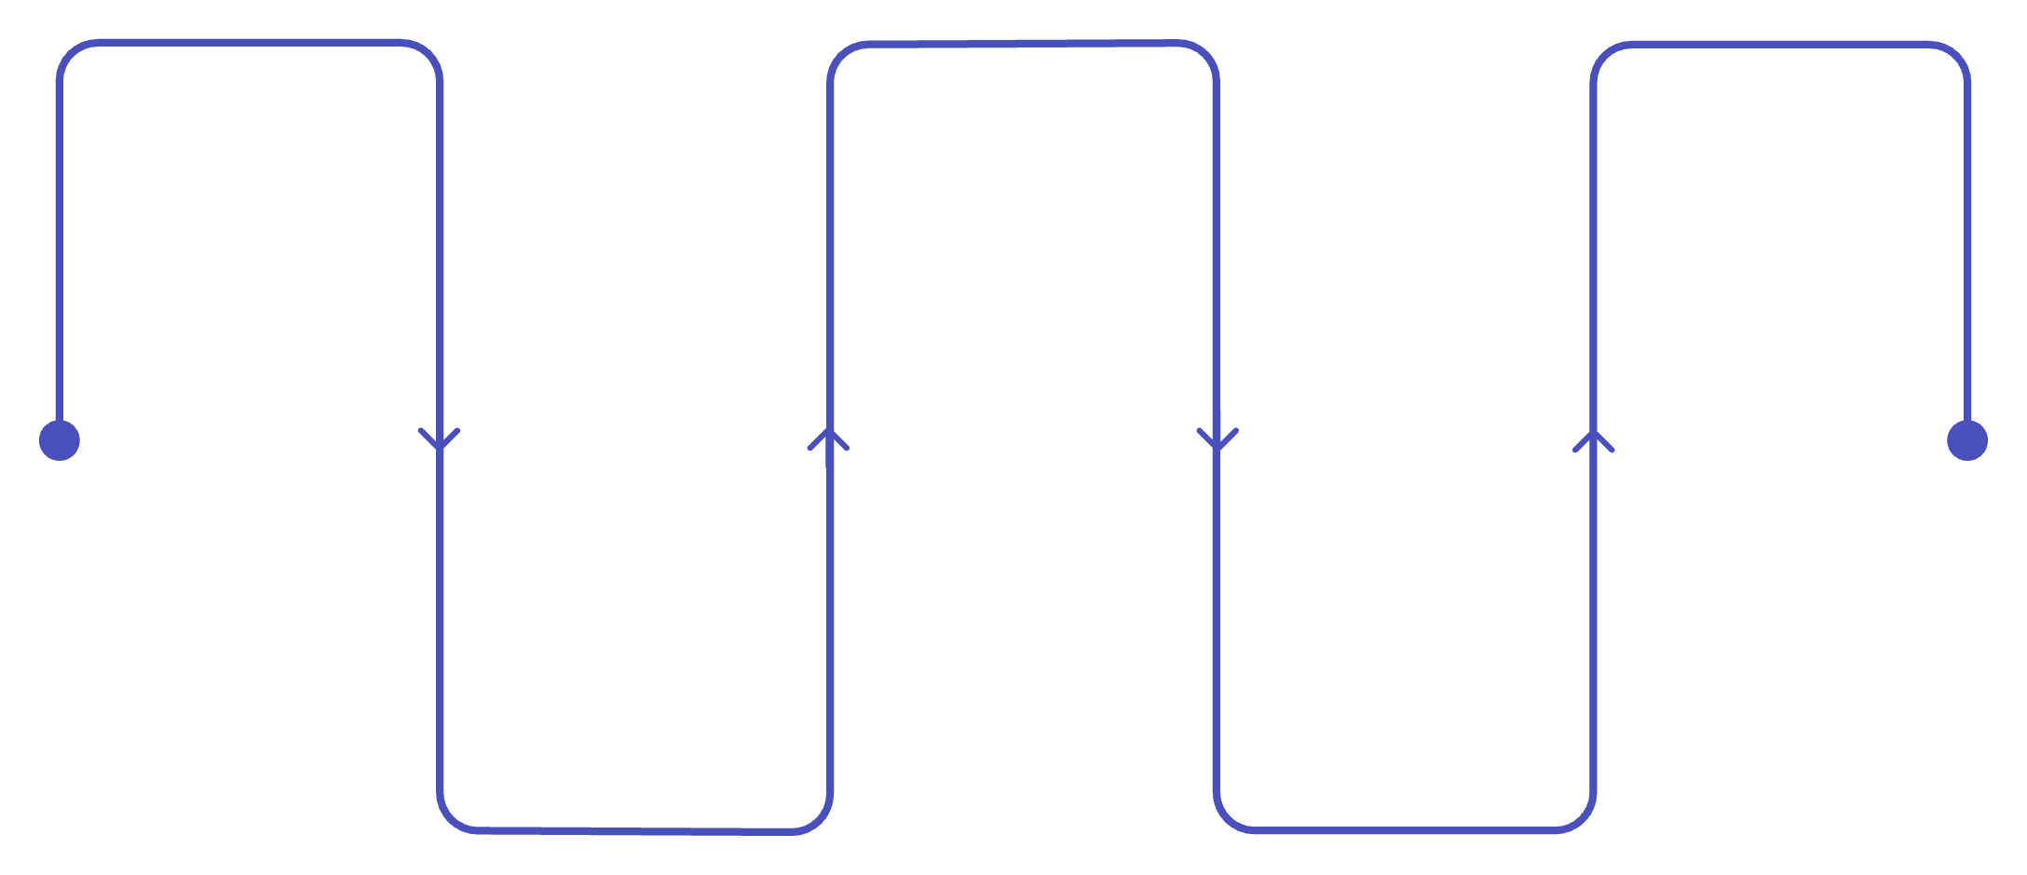
Exemplo Completo: Soma de Dois Números
Algoritmo
Ler o número 1
Ler o número 2
Calcular soma = n1 + n2
Mostrar a soma
INÍCIO
Ler número 2
Mostrar soma
Início do algoritmo
Entrada do segundo valor
Exibir o resultado
Código Python
Ler número 1
n1 = float(input("Número 1: "))
n2 = float(input("Número 2: "))
soma = n1 + n2
print("Soma:", soma)
Entrada do primeiro valor
Calcular soma
soma = n1 + n2

Slide 10
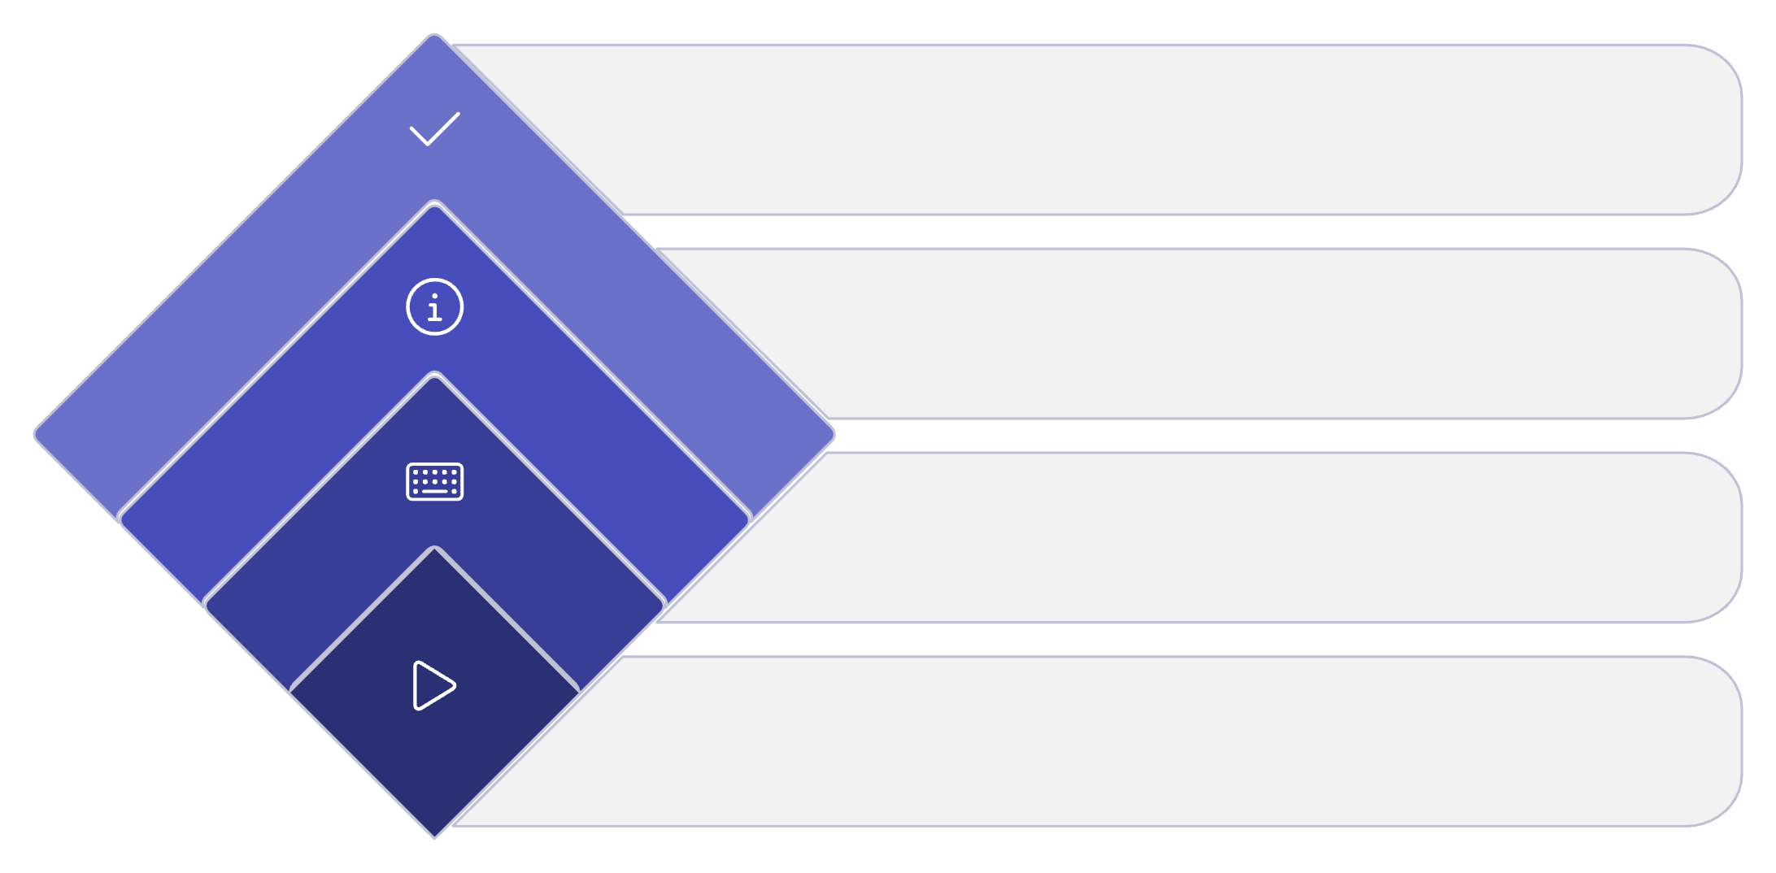

Exemplo com Decisão: Maior ou Menor de Idade
Código Python
idade = int(input("Informe a idade: "))
if idade >= 18:
print("Maior de idade")
else:
print("Menor de idade")
Maior de idade
Saída: maior
idade >= 18?
Decisão relacional
Losango no fluxograma
Ler idade
Entrada do usuário
Representa a decisão
INÍCIO
Operador relacional
Início do fluxo
>= retorna True ou False
Estrutura if/else
Executa caminhos diferentes no código

